Slide 1
Технология Блокчейн
(англ. Blockchain — цепочка блоков)
Семенов Матвей
Группа 6412
1 из 8

Slide 2
Цель:
Познакомить людей с технологией блокчейн
Задачи:
Объяснить суть технологии
Рассказать про механизм работы
Привести пример использования
2 из 8

Slide 3
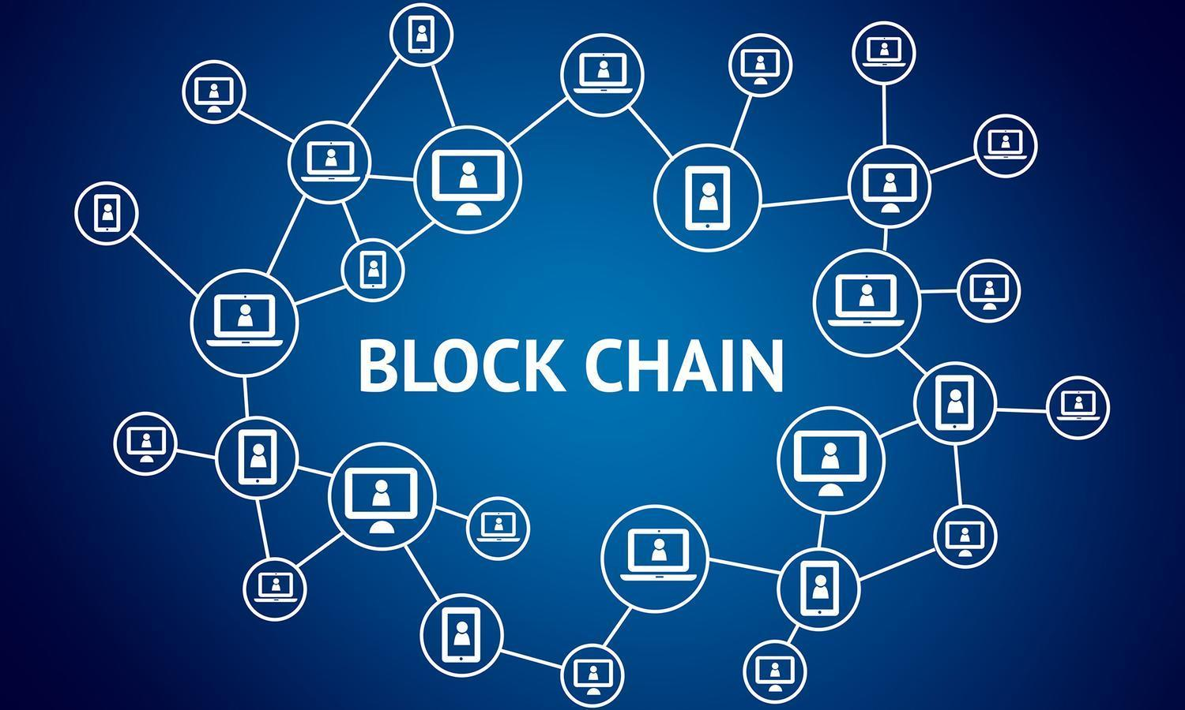
3 из 8

Slide 4
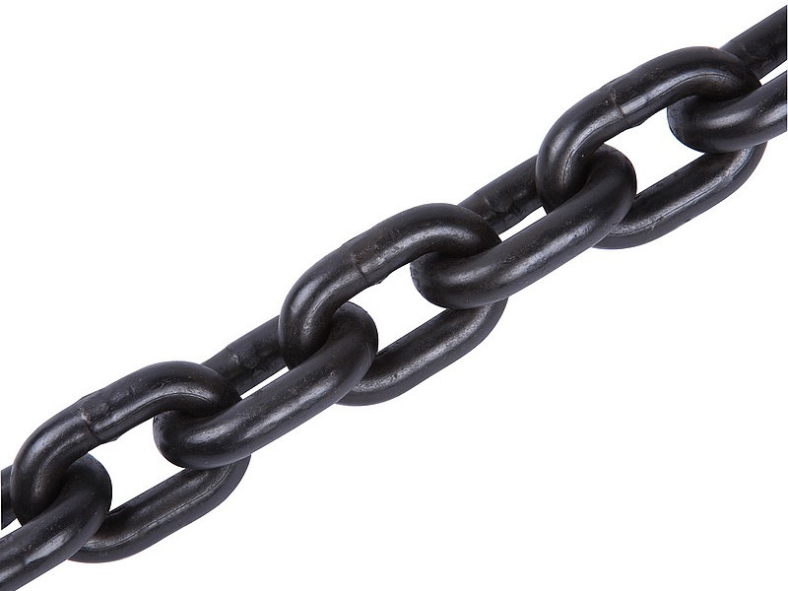
4 из 8

Slide 5
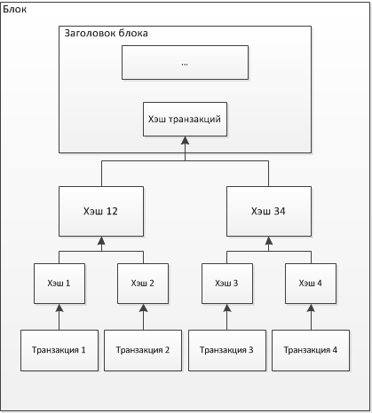
5 из 8

Slide 6
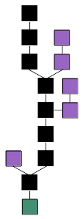
6 из 8

Slide 7
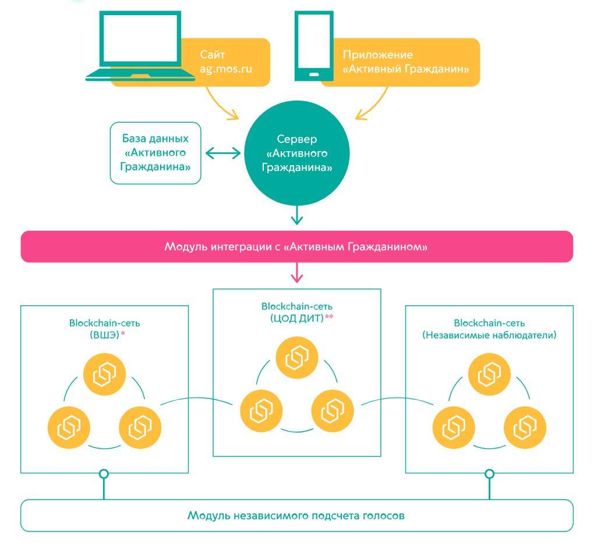
7 из 8

Slide 8
Заключение
Была объяснена и достаточно подробно (для понимания принципа) рассмотрена технология блокчейн
Был рассмотрен пример реального использования
Технология позволяет прозрачно представлять какую бы то ни было информацию всем желающим, имеет широкий спектр применения, но довольно сложна в разработке и затратна при поддержке (при использовании своих серверов)
8 из 8

